Slide 1

OAA
29e FORUM DE LA REASSURANCE AFRICAINE
Thème :
CROISSANCE DE L'INDUSTRIE AFRICAINE DE LA RÉASSURANCE – NAVIGUER DANS LA VOLATILITÉ MONDIALE ET LA COMPLEXITÉ CROISSANTE DES RISQUES
DISCUSSION DES RÉGULATEURS
Thème: Navigation à travers la réglementation et la conformité, un port dans la tempête ?
Animateur
ABLEGUE HOBA FABRICE
Commissaire Contrôleur Général (CIMA)
Fabrice.ablegue@cima-afrique.org
14 Octobre 2025 – OAA – HARARE - ZIMBABWE)

Slide 2
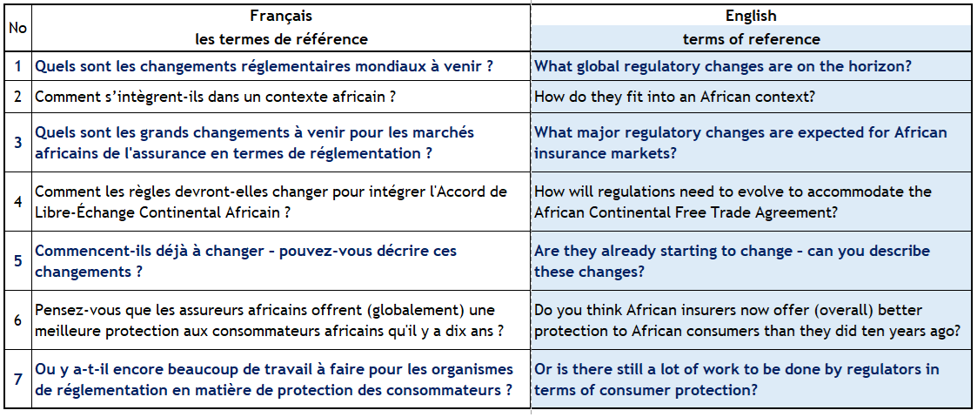
Thème : Navigation à travers la réglementation et la conformité,
un port dans la tempête ?
TERMES DE REFERENCE

Slide 3

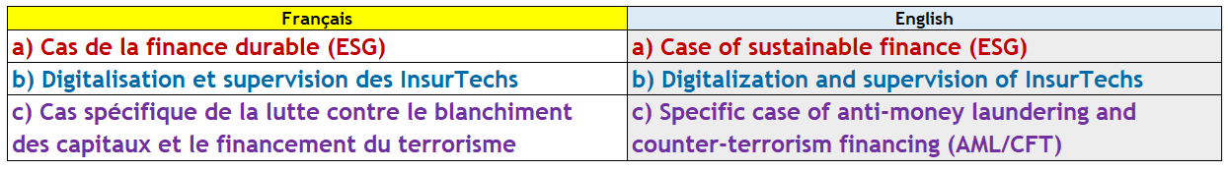

Slide 4
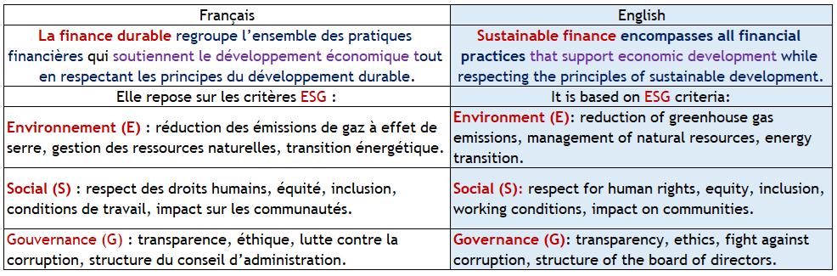
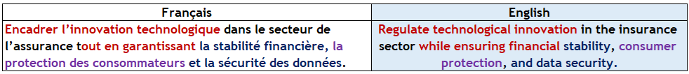
1-a) Notion de finance Durable (ESG) / Sustainable finance
1-b) Digitalisation et supervision des InsurTechs

Slide 5
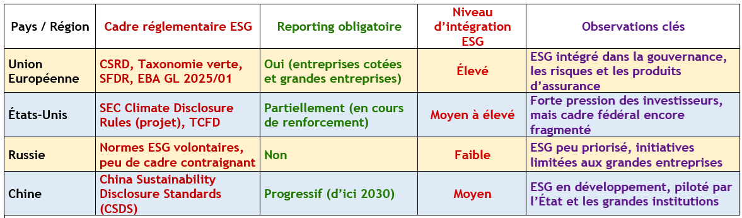
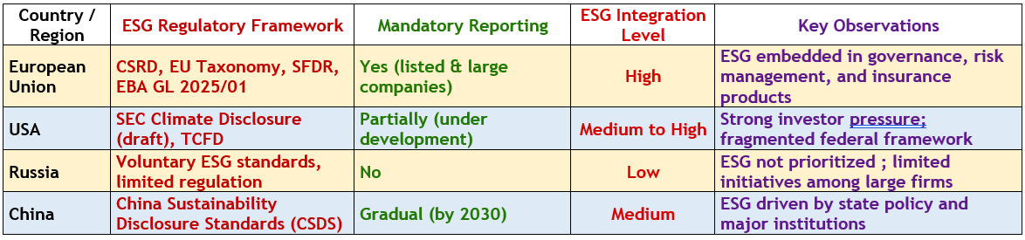
Français
1-a) Notion de finance Durable (ESG) / Sustainable finance
English

Slide 6
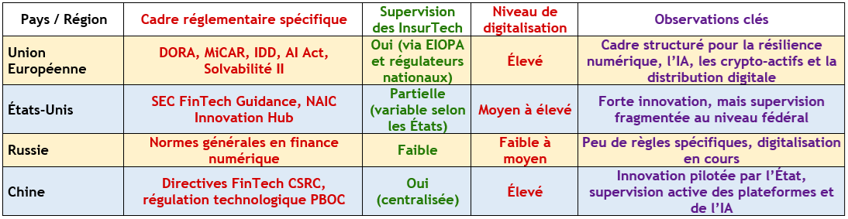
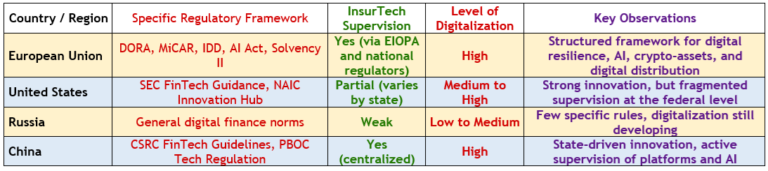
1-b) Digitalisation et supervision des InsurTechs
Français
English

Slide 7
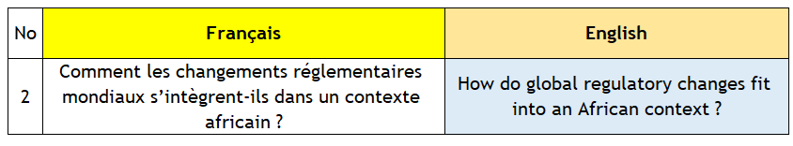

Slide 8
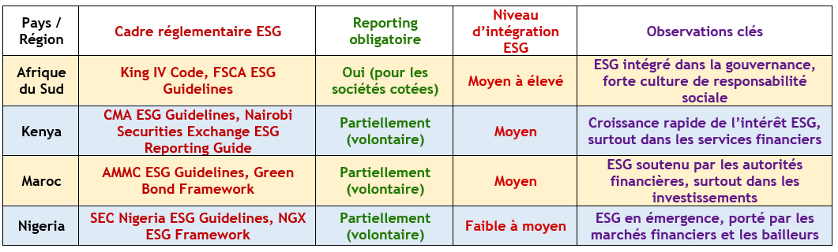
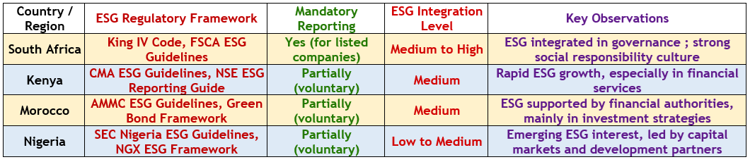
Français
2-a) Cas de la finance Durable (ESG)
English

Slide 9
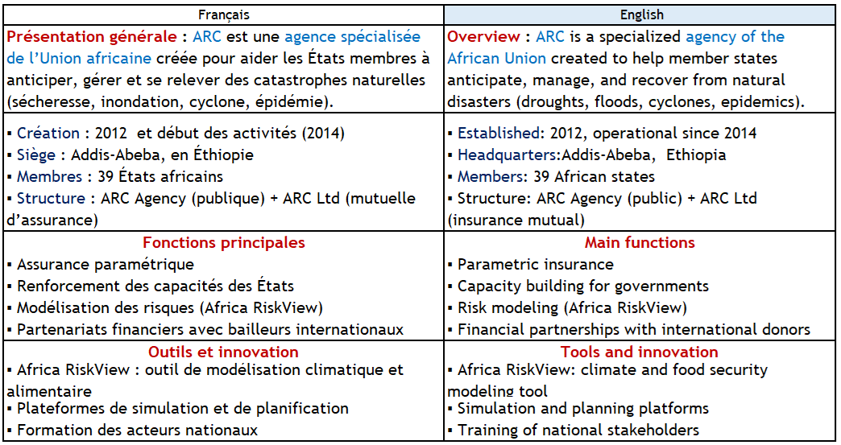
CAS DES RISQUES CLIMATIQUES
African Risk Capacity (ARC)

Slide 10
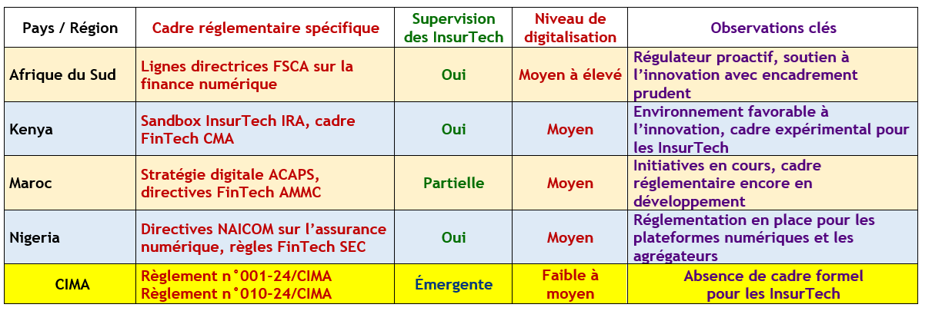
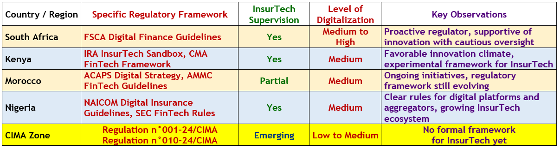
Français
2-b) Digitalisation et supervision des InsurTechs
English

Slide 11
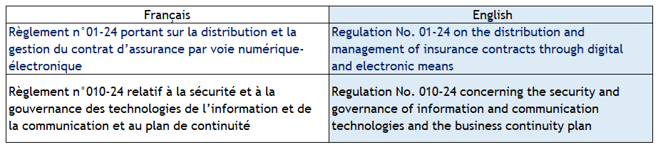
2-b) Digitalisation et supervision des InsurTechs
CAS DE LA CIMA
(Specific case of the CIMA)

Slide 12
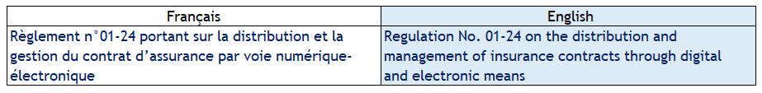
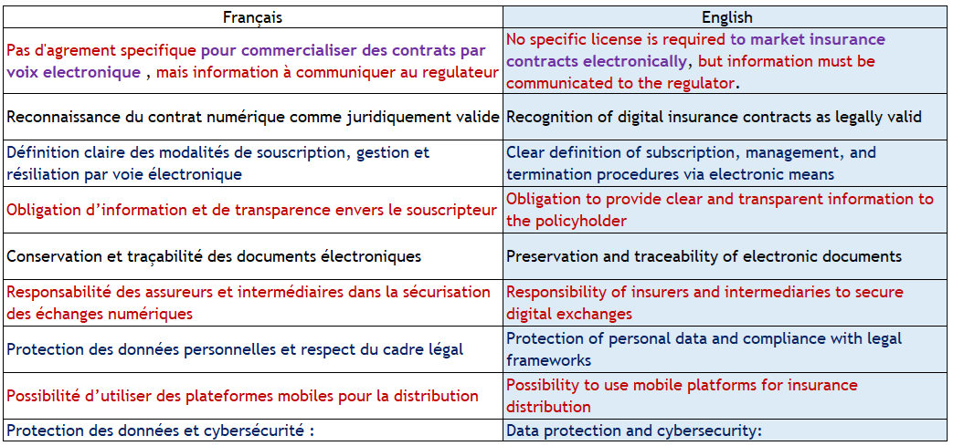
CAS DE LA CIMA Specific case of the CIMA
2-b) Digitalisation et supervision des InsurTechs

Slide 13
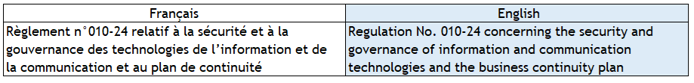
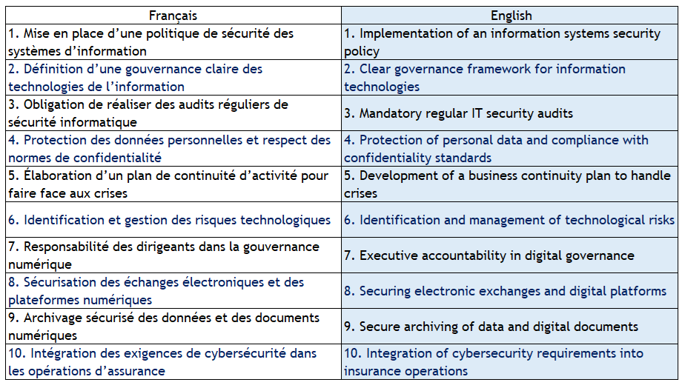
CAS DE LA CIMA Specific case of the CIMA
2-b) Digitalisation et supervision des InsurTechs (suite)

Slide 14
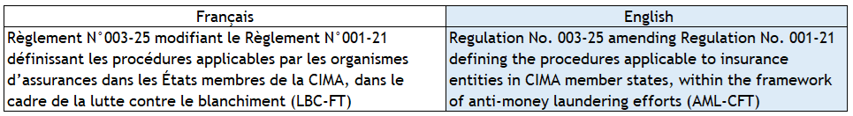
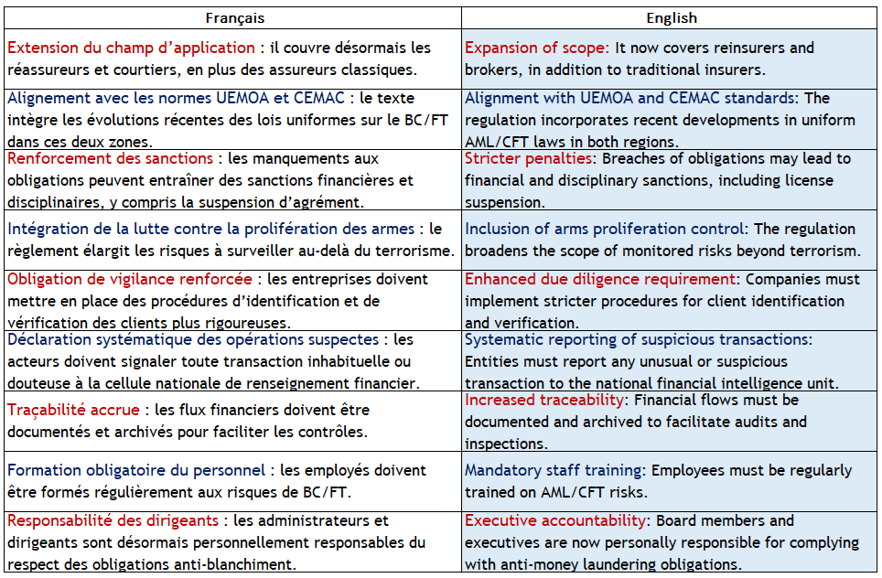
CAS DE LA CIMA Specific case of the CIMA
2-c) Cas spécifique de la lutte contre le blanchiment des capitaux et le financement du terrorisme (LBC –FT ou AML-CFT)

Slide 15
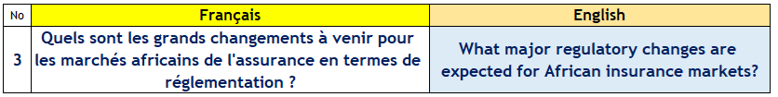

Slide 16
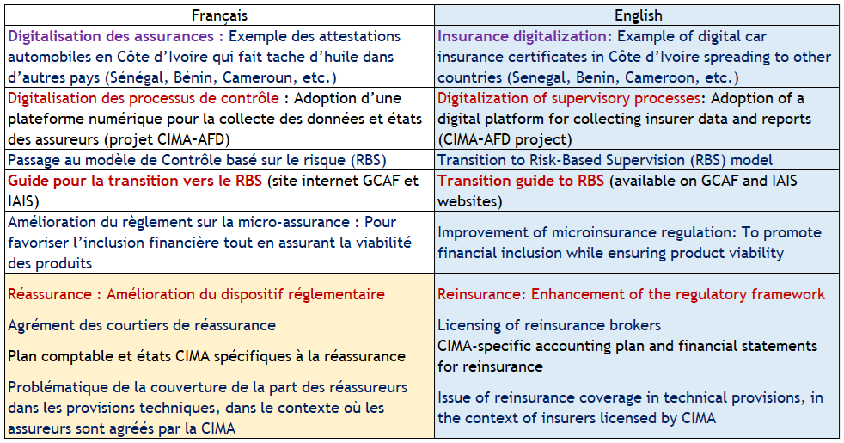
CAS DE LA CIMA Specific case of the CIMA

Slide 17
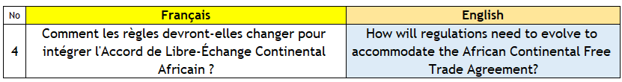

Slide 18
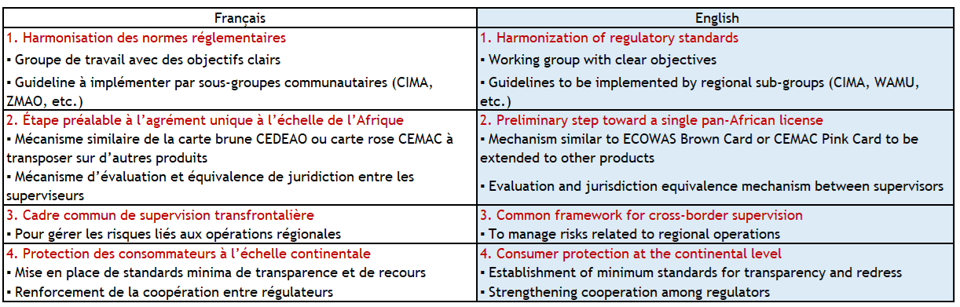

Slide 19
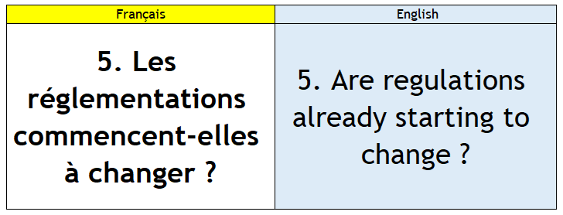

Slide 20
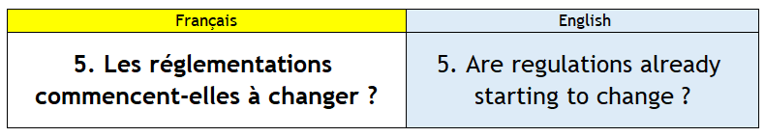
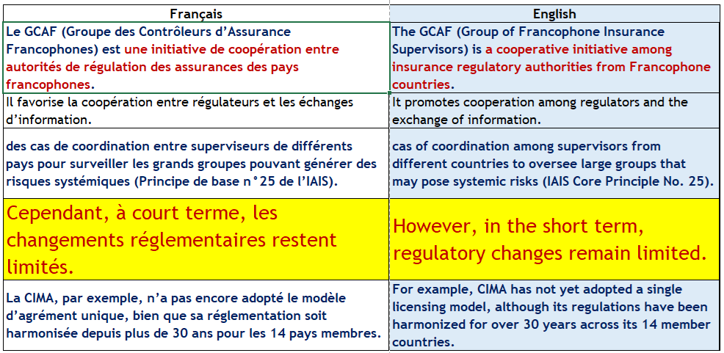

Slide 21
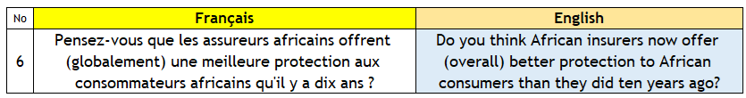

Slide 22
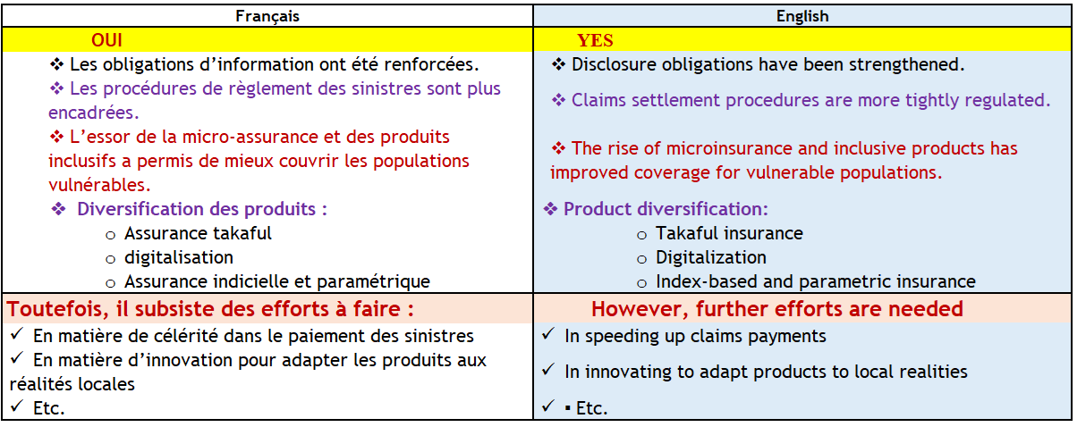

Slide 23
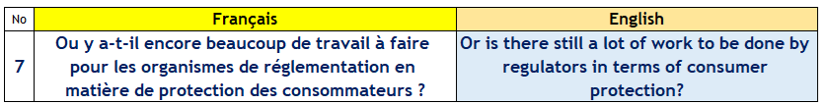

Slide 24
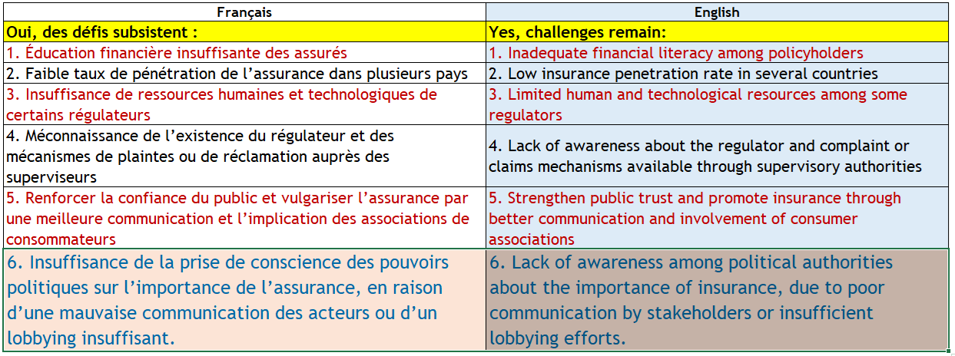

Slide 25

CIMA

